Slide 1
考核方式：考试(70%)+平时成绩(30%)
平时成绩构成：实验50%、测验50%
答疑: 每周五 13:00—14:00 计算机学院312办公室
参考书籍：
  《编译原理》吕映芝等，清华大学出版社
  《 Compiler Construction Principle and Practice 》( 编译原理及实践 )， Kenneth C . Louden ， 机械工业出版社
  《Compilers: Principles, Techniques, &Tools》 (编译原理 技术与工具) ，Aho ，A.V. ，人民邮电出版社

Slide 2
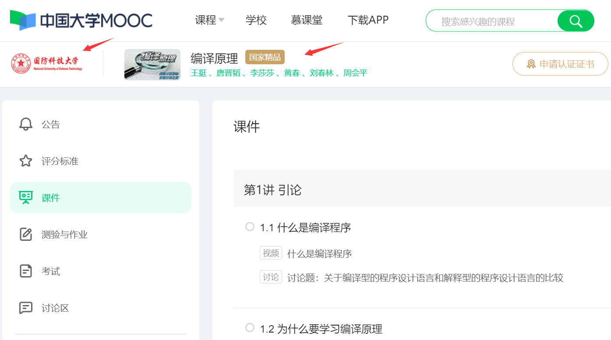

Slide 3

第一章： 绪论
一. 什么叫编译程序
二. 编译过程概述
三. 编译程序的结构
四. 编译程序生成
五. 课程学习指导

Slide 4
一. 什么叫编译程序
编译程序（Compiler）是一种程序。它把用高级语言写的源程序作为数据接收，经过翻译转换，产生面向机器的代码作为输出。
这当中代码还可能要由汇编程序或装配程序作进一步加工，得出目标程序，交给计算机执行。
Compiler
高级语言源程序
面向机器代码
汇编 装配
目标程序代码

Slide 5
二、编译过程
编译的过程与自然语言间的翻译过程有相似之处：
英文翻译成中文
编译过程
1.识别出每个单词（含义，性质等）
2.分析语法结构
3.初步翻译句子的含义，得到草稿
4.译文修饰
5.写出最后译文
1.词法分析
2.语法分析
3.语义分析中间代码生成
4.优化
5.目标代码生成

Slide 6
1.词法分析
任务
输入源程序；扫描、分解字符串，识别出一个个单词（定义符、标识符、运算符、界符、常数）
所做转换
源程序字符串
单词符号
依据
主要理论基础
构词规则
自动机理论

Slide 7
  例：源程序 for I:=1 to 100 do
  经词法分析被分析成一个个的单词
    定义符 for
    标识符 I
    赋值符 :=
    整常数 1
    定义符 to
    整常数 100
    定义符 do

Slide 8
2.语法分析
在词法分析基础上，将单词符号串转化为语法单位（语法范畴）（表达式、语句、分程序、过程、函数、程序），并确定整个输入串是否构成语法上正确的程序。
任务
所做转换
单词符号
语法单位（语法范畴）
依据
主要理论基础
语法规则
上下文无关文法

Slide 9
2.语法分析
示例
初值
TO
100
1
表达式
K
:=
表达式
终值
FOR
控制变量
+
*
K
M
表达式
表达式
赋值句
I
10
:=
语句块
:=
表达式
N
J
*
K
赋值句
表达式
+
10
NEXT
控制变量
K
此时可以看出上述结果符合ＦＯＲ循环语句
的语法定义，故语法分析成功完成
简单数值变量可作为循环的控制变量
赋值句的形式为“变量 ：＝ 表达式”
表达式可作为循环的初值和终值
多个赋值句可构成语句块
变量、常数及其运算结果均是表达式

Slide 10
3.语义分析以及中间代码生成
任务
对语法分析所识别出的各类语法范畴，分析其含义，并进行初步翻译（产生中间代码）。
所做转换
语法范畴
中间代码
依据
主要理论基础
语义规则
属性文法

Slide 11
第一阶段：对语法范畴进行静态语义检查，例如：变量是否定义、类型是否正确等。
若静态语义检查，则进行第二阶段工作
第二阶段：进行中间代码的翻译

Slide 12
中间代码生成
  将源程序翻译成中间代码。
  所谓“中间代码”是一种含义明确、便于处理的记号系统。这种记号系统与计算机的指令形式有某种程度的接近，能比较容易将其变换为计算机的机器指令。
  如“四元式”，其形式如下：
算符 | 左操作数 | 右操作数 | 结果

Slide 13
中间代码生成
例：Z=(X+0.418)*Y/W
 | 序号 | 算符 | 左操作数 | 右操作数 | 结果
 | (1) | + | X | 0.418 | T1
 | (2) | * | T1 | Y | T2
 | (3) | / | T2 | W | Z
T1和T2 是编译期间引进的临时变量

Slide 14
3.中间代码生成
示例
生成四元式
(1) K := 1
(1) ( :=, 1, , K )
(1) ( :=, 1, , K )
(2) if 100<K goto (9)
(2) ( j<,100, K, )
(2) ( j<,100, K, (9))
(9)
K
:=
1
TO
100
FOR
(3) T₁ := 10 * K
(3) ( *, 10, K, T₁ )
(3) ( *, 10, K, T₁ )
(4) M := I + T₁
(4) ( +, I, T₁, M )
(4) ( +, I, T₁, M )
M
I
+
10
*
K
:=
T₁
(5) T₂ := 10 * K
(5) ( *, 10, K, T₂ )
(5) ( *, 10, K, T₂ )
N
(6) N := J + T₂
(6) ( +, J, T₂, N )
:=
J
+
10
*
K
(6) ( +, J, T₂, N )
T₂
(7) K := K + 1
(7) ( +, K, 1, K )
(7) ( +, K, 1, K )
NEXT
K
(8) goto (2)
(8) ( j, , , (2))
(8) ( j, , , (2))
(9)
(9) ( )
(9) ( )
将四元式重写为另一种形式的中间代码

Slide 15
4.代码优化
任务
对于代码（主要是中间代码）进行加工变换，以期能够产生更为高效（省时间和空间）的目标代码 。
所做转换
中间代码
中间代码（优化后）
依据
主要理论基础
程序等价变换规则
数据流方程

Slide 16
优化的主要方面有：
公共子表达式的提取、
循环优化(循环不变量外提)、
删除无用代码等

Slide 17
4.代码优化
300次加法
200次乘法
300次加法
示例
循环不变量(I,J)，提出循环
(1) K := 1
(1) M := I
(1) K := 1
(2) if 100<K goto (9)
(2) N := J
(2) if 100<K goto (9)
(3) K := 1
(3) T₁ := 10 * K
(3) T₁ := 10 * K
(4) M := I + T₁
(4) if 100<K goto (9)
(4) M := I + T₁
(5) T₂ := 10 * K
(5) M := M + 10
(5) T₂ := 10 * K
(6) N := J + T₂
(6) N := N + 10
(6) N := J + T₂
(7) K := K + 1
(7) K := K + 1
(7) K := K + 1
(8) goto (4)
(8) goto (2)
(8) goto (2)
(9)
(9)
(9)

Slide 18
5.目标代码生成
任务
将中间代码变换成特定机器上的低级语言代码
目标代码形式
绝对指令、可重定位指令、汇编指令
所做转换
中间代码
目标代码
依据
硬件体系结构、指令系统
需要知道目标机器的机器指令、体系结构、寄存器的多少

Slide 19
6.目标代码生成
示例
LD R₁, I
(1) M := I
(1) M := I
LD R₂, J
(2) N := J
(2) N := J
LD R₀, 1
(3) K := 1
(3) K := 1
L₁: CMP 100, R₀
(4) if 100<K goto (9)
J< L₂
(4) if 100<K goto (9)
ADD R₁, 10
(5) M := M + 10
(5) M := M + 10
ADD R₂, 10
(6) N := N + 10
(6) N := N + 10
ADD R₀, 1
(7) K := K + 1
J L₁
(7) K := K + 1
L₂: ST R₁, M
(8) goto (4)
(8) goto (4)
ST R₂, N
(9)
(9)

Slide 20
编译过程概述
源程序
词法分析
源程序
单词符号
语法分析
语法单位
编译过程
中间代码生成
中间代码
代码优化
中间代码（优化后）
目标代码
目标代码生成
目标代码

Slide 21
源程序
三.编译程序
的结构
表
格
管
理
词法分析
出
错
处
理
单词符号
语法分析
语法单位
中间代码生成
1.编译程序总框
中间代码
代码优化
中间代码
目标代码生成
目标代码

Slide 22
分析 a:int
offset
0
步骤 符号 输入串 语义动作
a
1 ＃ a:int#
offset
4
2 ＃a :int#
3 ＃a : int#
4 ＃a : int #
5 ＃a : T # {T.type:=int;
T.width:=4}
符号表
a
int
0
5 ＃D # {enter(“a”,int , 0);
offset:=4}
产生式 | 语义规则
P->D | {offset:=0}
D->id:T | {enter(id.name,T.type,offset); offset:=offset+T.width}
T-> int | {T.type:=int; T.width:=4}

Slide 23
习 题
按逻辑上划分，编译程序第三步工作是( )。
A. 语义分析生成中间代码
B. 词法分析
C. 语法分析
D. 出错处理
√

Slide 24
通常一个编译程序中，不仅包含词法分析，语法分析，语义分析和中间代码生成，代码优化，目标代码生成等部分，还应包括( )。
A.汇编器
B.表格处理和出错处理
C.模拟执行器
D.解释器
√

Slide 25
编译程序各个阶段都涉及到的工作是( )。
A.词法分析
B.错误处理
C.语义分析
D.语法分析
√

Slide 26
词法分析时所依据的是( )。
A.语法规则
B.语义规则
C.等价变换规则
D.词法规则
√

Slide 27
编译程序中词法分析器接收以( )为单位的输入。
A. 单词
B. 表达式
C. 产生式
D. 字符
√

Slide 28
编译程序中语法分析器接收以( )为单位的输入。
A. 单词
B. 表达式
C. 产生式
D. 句子
√

Slide 29
参考文献
《编译原理和技术》（第二版）
陈意云 中国科学技术大学出版社
第1章
Compilers :principles, techniques, and tools（2001）,
Alfred V. Aho, Ravi Sethi, Jeffrey D. Ullman.
第1章 第2章

Slide 30
参考文献
Crafting a Compiler with C（1991）,
Charles N. Fischer, Richard J. LeBlanc Jr.
第1章 第2章
《现代编译程序设计》
冯博琴等译
第1章

